Slide 1




반려동물 등록제도와 유기동물 수 증감의 상관성 분석
달리는 마차
변민종, 허민영, 현미연
2021.12.13
Notes:
안녕하세요
“반려동물 등록제도와 유기동물 수/ 증감의 상관성”주제로/ 데이터 분석을 진행한
‘달리는 마차’팀, 발표자 현.미.연입니다.

Slide 2
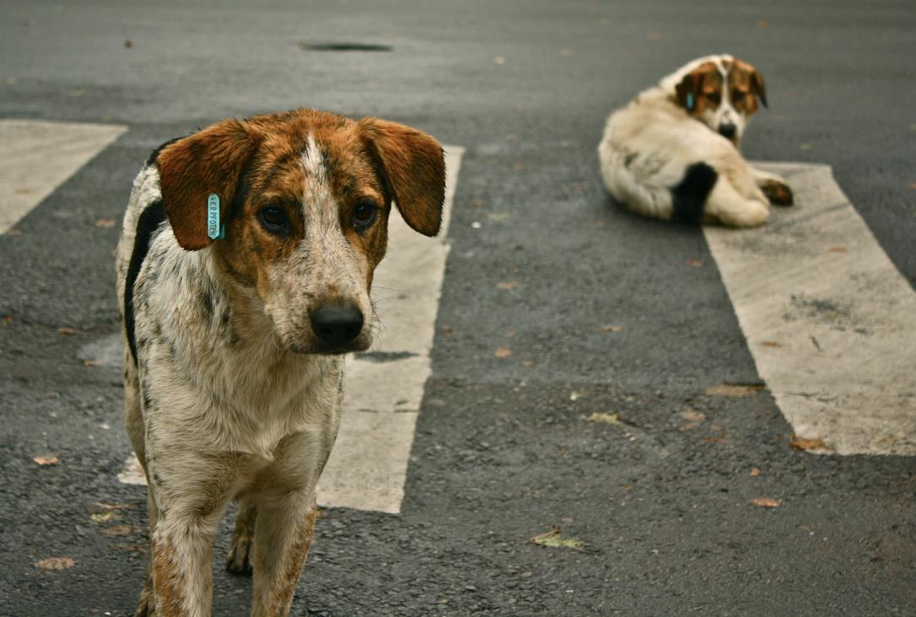
목차
1
제안배경 및 필요성
2
데이터 분석 내용
3
결론 및 시사점
4
참고자료
Notes:
먼저 발표설명순서 목차로/
첫번째, 주제선정이유에 해당하는, 제안배경과 필요성/
두번째, 데이터분석내용엔/ 활용한데이터종류와 시각화분석과정을/
그리고 마지막 세번째로, 최종 결론과/ 의견을 말씀드리는 방식으로 진행 하겠습니다!^^

Slide 3
Part 1
선정 배경
Notes:
첫번째, 선정배경입니다.

Slide 4
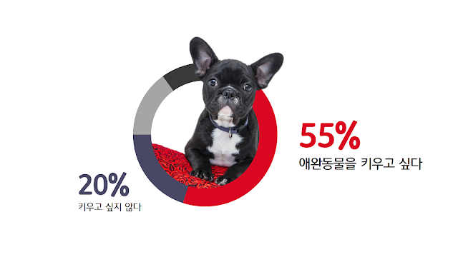
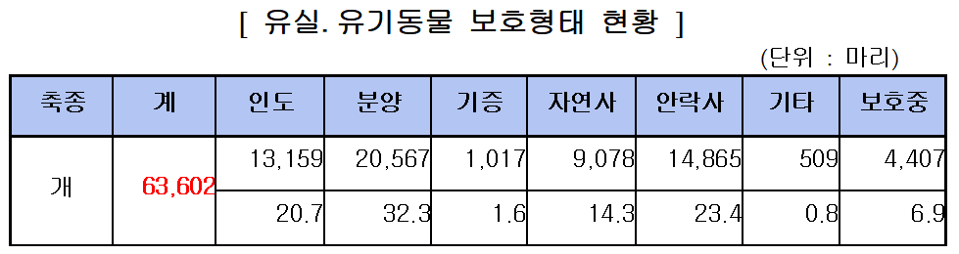
선정 배경
“ 반려 1500만 시대 ”
반려인구 지속적인 증가 추세
&
“ 유기동물 안락사 23% ”
Notes:
‘최근 애완견이란 단어 대신/ 반.려견이라는 표현을 사용하고,/
또 아이를 낳지 않고 강아지를 키우는 ‘딩.펫.족’이란 용어가 등장했다고 합니다.’
이러한 관심과 더불어, 현재 우리나라 반려인구는/ 이미 1500만을 넘어섰고,
계속 증가 추세를 보이고 있습니다.
하지만, 이렇게 선택한 반려견과 평생을 함께한다면/ 물론 문제가 없겠지만
반려동물 수가 증가하는 만큼/ 유기견 또한 발생하여, 지금까지도 계속_해결되지 않는 문제로 대두되고 있습니다.

Slide 5
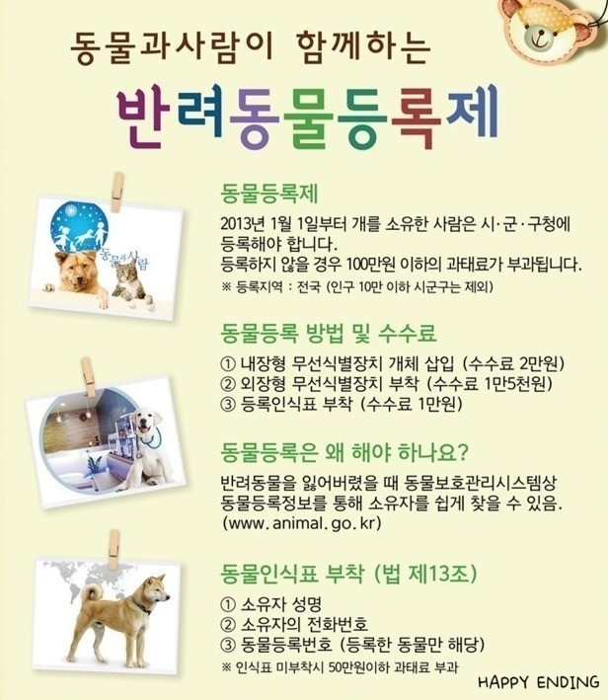
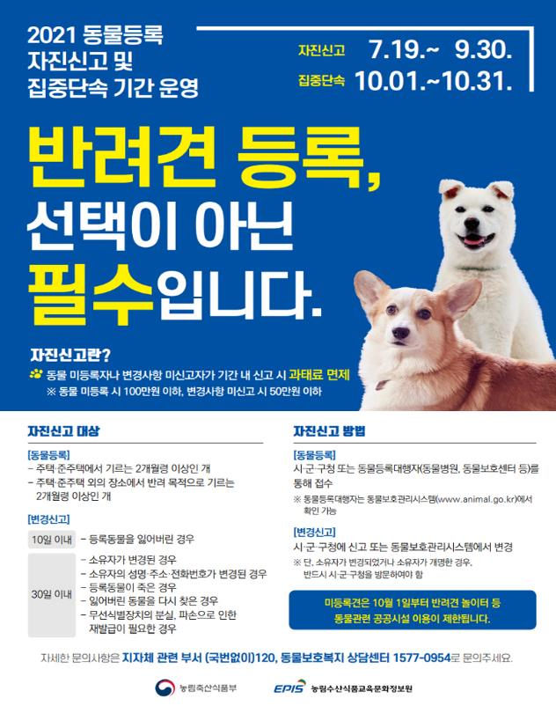
선정 배경
2013
2020
Notes:
문제 심각성을/ 정부에서도 인지하고 ‘동물등록제도’를 시행하였는데요. /
동물등록제란/ ‘15자리 고유번호를 부여하고’, 해당 고유번호에 대해 /소유자 인적사항과, 반려견 정보를 등록하는 제도입니다./
2013년부터 시행하여/ 현재 2021년까지 개선하며 진행중입니다.
2013년도와 현재의 차이는
등록방법인 내장형무선식별장치삽입과, 외장형 무선식별장치 장착만 현재 인정이되고/ 이전의 등록번호가없는 단순인식표는 제외되었습니다./
또한, 등록비용지원기간과/ 자진신고 및 집중단속 기간이 운영되었고 /
정확한 신고대상 강아지 나이가/ 2개월이상으로 언급이 되어있어, 즉 분양받을때부터의 의무화가 시작된것이라 볼 수 있습니다.

Slide 6
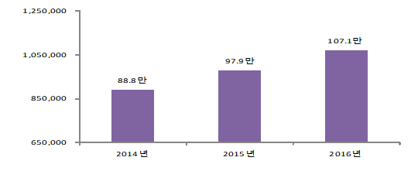
선정 배경
동물등록수 누계
“ 반려견 수 대비,
동물 등록 수 저조 ”
‘ 2020년 기준 등록률 38.6%에 불과! ’
최근 4년간 과태료 부과 건수 총 564건
(출처: 농림축산식품부)
Notes:
하지만, 동물등록수는 조금씩 증가는 하고 있지만/
시행이후 10년가량 지난 2020년/ 기준 등록률은 50%에도 미치지 못한 38.6%에 불과했습니다.
(2’14)
반려 동물 등록제도를 이행하지 않은 사람들 수에 비해, 최근 4년간 미이행으로/ 과태료를 부과한 사례는/ 564건밖에 되지 않는다고 합니다.
그래서~!
저희 팀은 / 유기견 수가 더 이상 증가하지 않도록!
‘ 반려동물 등록제도의 이행’을 장려하고자 해당 주제를 선정하였습니다.

Slide 7
Part 2
데이터 분석 내용
Notes:
다음은 본격적인, 데이터 분석 내용입니다.

Slide 8
데이터 분석 내용
활용 데이터
◦ 전국 단위 평균 소득
- https://www.bigdata-map.kr/search/1194716
- 통합 데이터 지도: envbigdata
◦ 서울시 반려동물 유무 및 취득 경로 통계
- https://data.seoul.go.kr/dataList/10970/S/2/datasetView.do
- 공공데이터 포털: 서울 열린데이터 광장
◦ 서울시 유기동물보호 현황 통계
- https://data.seoul.go.kr/dataList/369/S/2/datasetView.do
- 공공데이터 포털: 서울 열린데이터 광장
◦ 서울시 주민등록인구 (구별) 통계
- https://data.seoul.go.kr/dataList/419/S/2/datasetView.do
- 공공데이터 포털: 서울 열린데이터 광장
그래프 결과, 원인 추론
서울시 자치구별
(지역)
기간별
(2014년도-2020년도)
서울 지역구별
반려동물 수, 계산 활용
Notes:
총 4개 데이터들을 사용했습니다.
일단, 전국단위보다/ 한국에서 가장 많은 사람들이 거주하고 있는 서울을 표본으로 선택하였습니다.
/ 가운데 2개를, 기본데이터로/‘반려동물수’와’유기동물수’를 자치구별과 기간연도별로 그래프화하였습니다.
또한, 추가로 필요한 자료들은 ‘공공데이터 포털 서울 열린데이터광장과/ 통합데이터지도에서’ 조사하였습니다.

Slide 9





DATA 분석 TOOLS
Notes:
위 데이터들을/ 엑셀과 파이썬으로 전처리하였고,
매트플롯.라이브러리와, 씨본을 통해/ 데이터 시각화하였습니다.

Slide 10
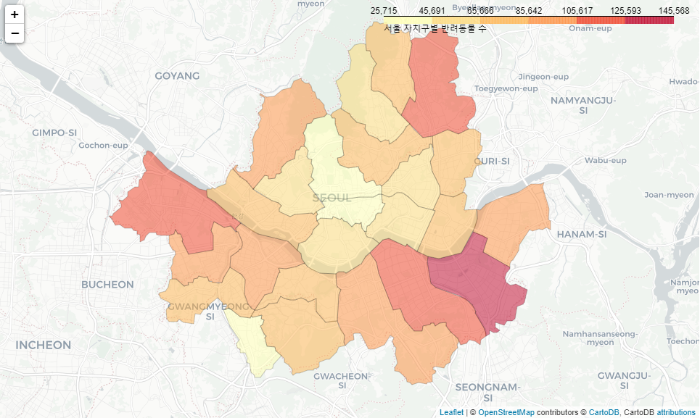
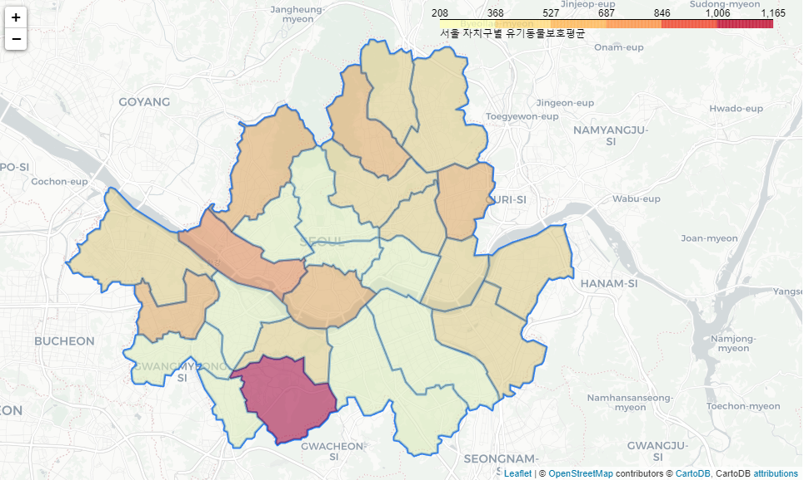
데이터 분석 내용
(1) (Map) ‘서울 자치구별’ 반려동물 수와 유기동물보호 수
도봉
도봉
강북
노원
강북
은평
노원
성북
중랑
은평
종로
동대문
성북
중랑
서대문
서대문
종로
동대문
강서
마포
중구
성동
강동
강서
마포
중구
광진
성동
광진
강동
양천
영등포
용산
용산
동작
강남
송파
양천
영등포
구로
서초
구로
동작
강남
송파
금천
관악
관악
서초
금천
서울-자치구별 반려동물 수
서울-자치구별 유기동물 보호 수
Notes:
위 지도는 앞으로의 슬라이드들에서/ 설명할
반려동물과 유기동물 수의 분포를/ 한눈에 확인할 수 있도록 지도화하였습니다.

Slide 11
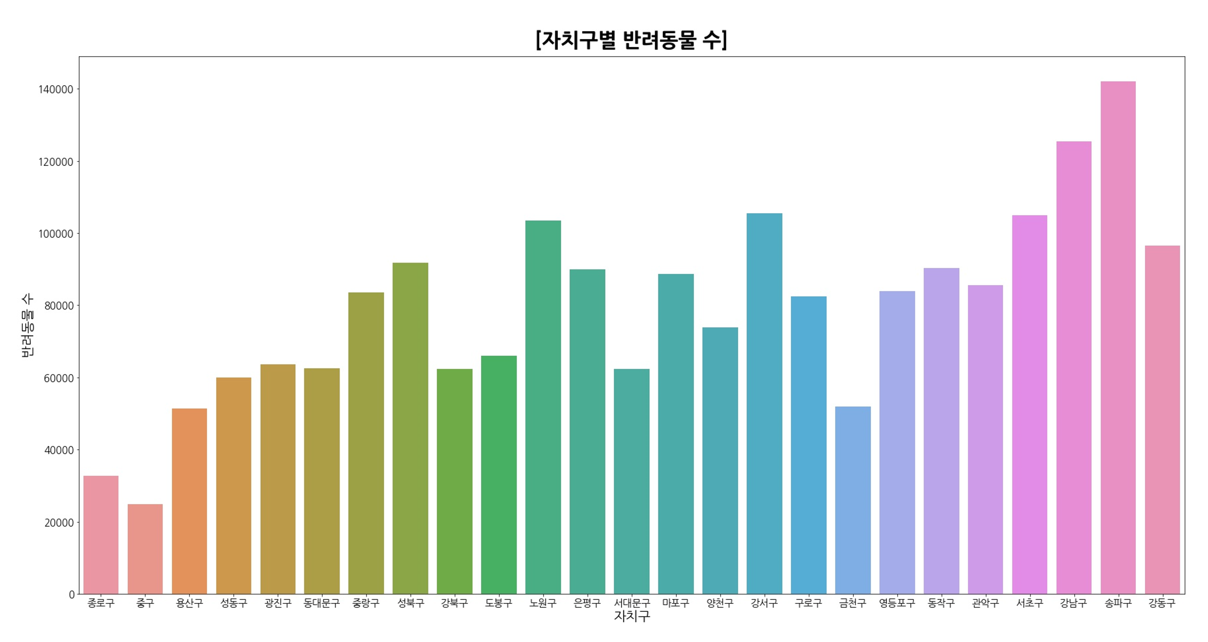
데이터 분석 내용
(2-1) ‘서울 자치구별’ 반려동물 보유 수 비교
서울시 반려동물 평균 수
전역 분포
중구 2000(마리) ~
송파구 14000(마리)
Notes:
서울시 자치구별/ 반려동물수 그래프입니다.
그 결과,/ 서울 모든 자치구에서, 최소 2000마리 반려견을 고루 소유하고 있음을 알 수 있으며/
그중/ 송파구가 14000여 마리로 가장 많고, 중구의 경우 2000여마리로 가장 적은 수를 보유하고 있습니다.

Slide 12
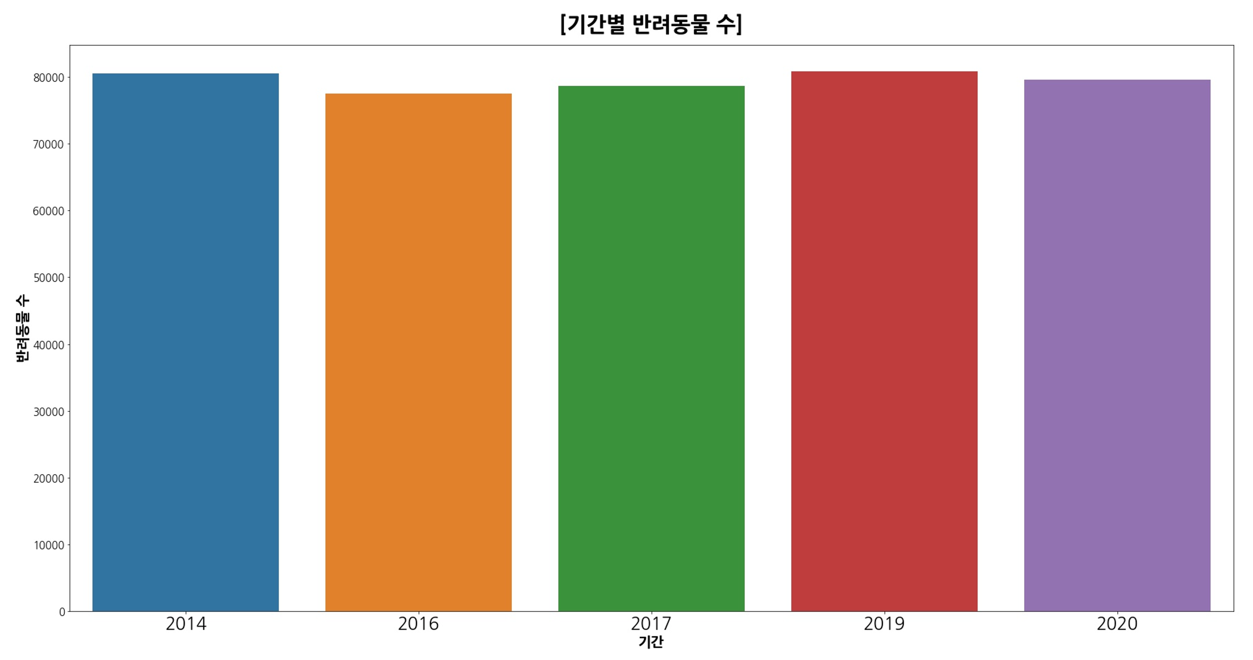
데이터 분석 내용
(2-2) ‘연도별’ 서울시 반려동물 수, 증감추이
매년 일정한 수의 반려동물
> 꾸준한 반려동물 관심도
Notes:
다음/ 동일한 반려동물 데이터를/ 기간연도별로 구분한 그래프입니다.
반려동물의 수가/ 시간에 따른 큰 증감추이가 없는 것을 통해./ 지속적인 반려동물에 대한 관심을 알 수 있습니다.

Slide 13
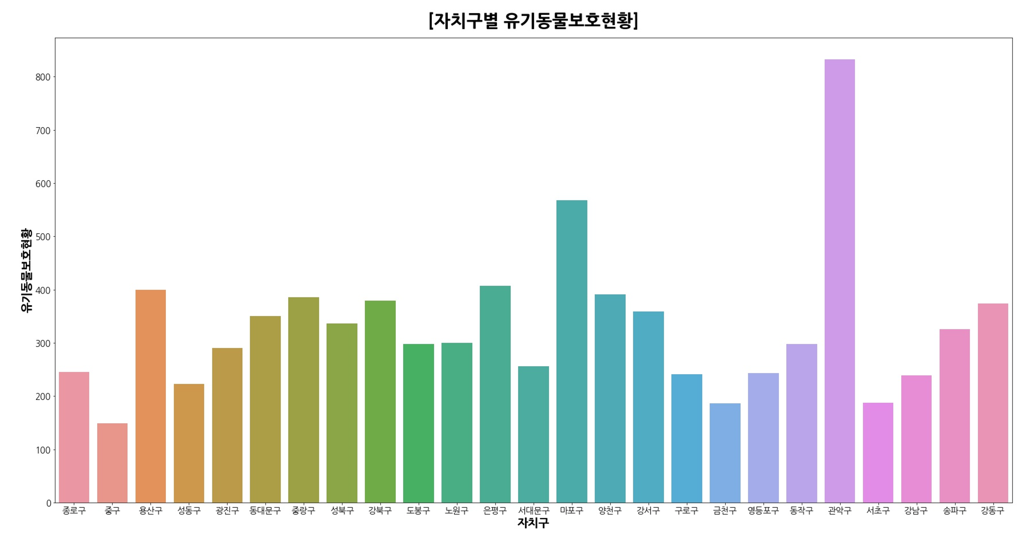
데이터 분석 내용
(3-1) ‘서울 자치구별’ 유기동물 현황 비교
서울시 유기동물 평균 수
전역 분포
낮은 수 보유
: 금천구>중구>서초구
높은 수 보유:
: 관악구>마포구>용산구
Notes:
반면, 유기동물 데이터로/ 자치구별 비교하였습니다.
현재 보시는것과 같이/ ‘관악구’에서 유기 수가 가장 높았습니다.
반대로 서초구, 강남구, 중구에서는/ 보호되고 있는 유기견의 수가 비교적, 가장 낮은 수치를 보이고 있습니다.
방금 말씀드린 높은 유기견을 보유하고있는 자치구와 낮은 유기견 보호 구역을 잘 기억해주시기 바립니다.^^
일반적으로, 반려견을 가장 많이 키우는 곳에서/ 유기견이 많을 것이라고 생각하기 때문입니다.

Slide 14
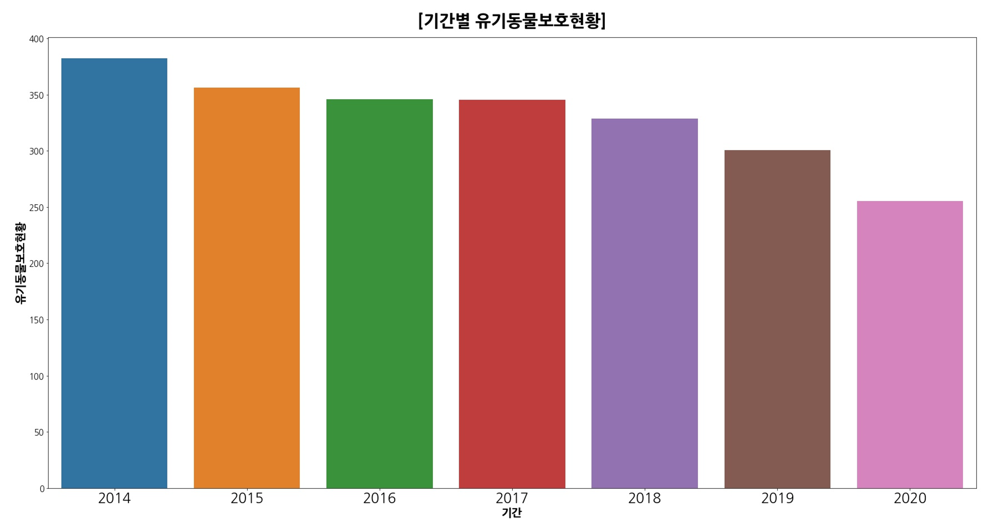
데이터 분석 내용
(3-2) ‘반려동물 등록제’ 효과성 검증
서울시 ‘등록제’ 시행 이후
: 지속적인 감소 추세
> 2019년과 2020년 사이의
가장 큰 감소 폭↓
전국 단위, 16년도
‘농립축산식품부’ 보도자료 발표
: 총 구조된 유실･유기동물 ‘89,732마리’
> 전년대비 9.3% 증가↑
>> 지역별 다른 이행 시기
첫 제도 시행
제도 개정
Notes:
현재 시행되고 있는/ 등록제의 효과성을 검증하기 위해/ ‘연도별 유기견 보호 수’를 비교하였습니다./
전국 단위로 유실동물을 보도발표한/ 농림축산식품부에서는/ 총 9만마리가 구조되어, 매년 증가하고 있음을 언급하였지만/ 서울은 지속적으로 감소하고 있었습니다.
특히/ 가장 큰 유기동물수 감소 폭을 보이는 ‘화살표 구간은 ‘2번째 제도 개정을 언급한’연도입니다!

Slide 15
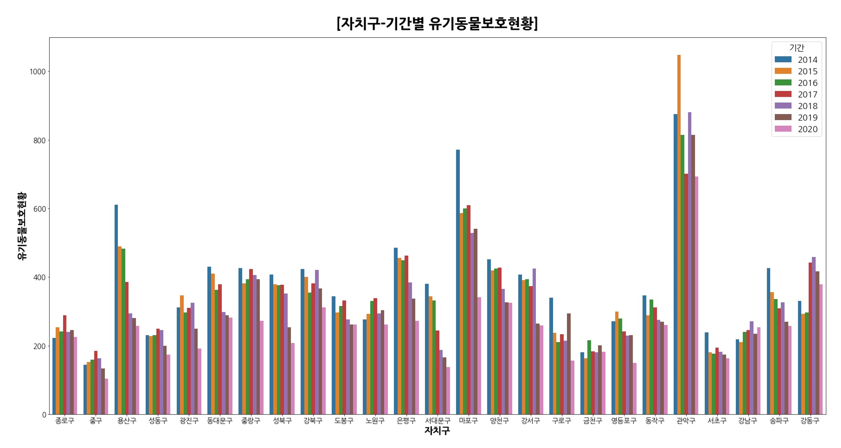
데이터 분석 내용
(3-3) ‘반려동물 등록제’ 효과성 검증 (2)
서울시 ‘자치구별+기간별’
유기동물 수
‘지역별로, 시간과 관계 없이’
대체로 비슷한
유기동물 수 보유 현황
Notes:
그러면, 현재 시행되고 있는 반려동물 등록제는 ‘단순반복언급과 개정만으로도’ 확실히 효과가 있는 것으로 보여지는데요.
이제까지 살펴본,/ 자치구와 기간별 유기동물수를 합쳐본 결과로도/ 대체로 동일지역구에서 연도별로/ 큰 차이가 없는 수준임을 알 수 있습니다.
따라서, 저흰 등록제가/ 어느 부분에서 더 개선될 수 있을지 고민하였고,
유기견이 생기는 원인에 대해 분석해보았습니다.

Slide 16
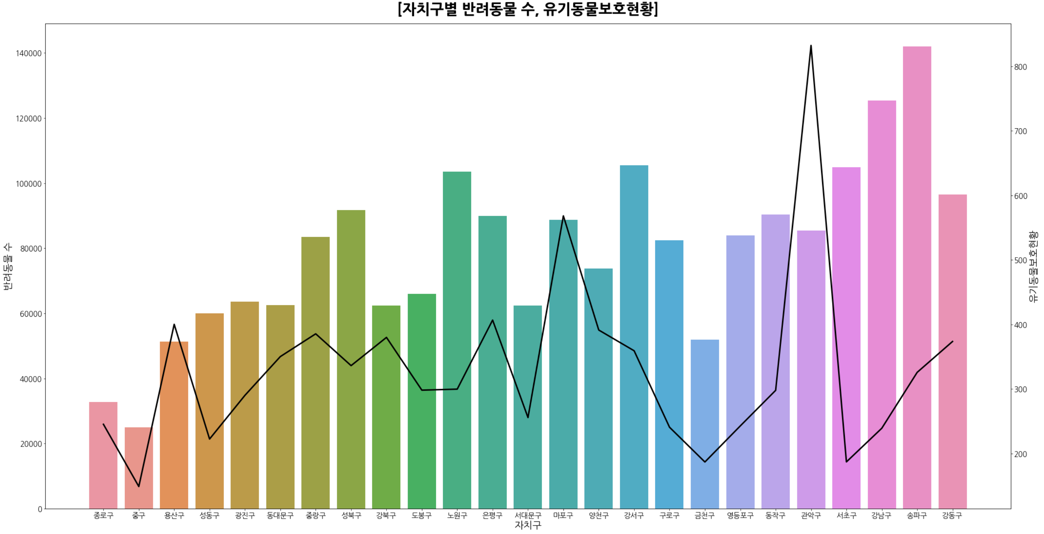
데이터 분석 내용
(4) ‘서울 자치구별’ 반려동물 보유 수, 유기동물현황 비교
서울시 자치구별
‘반려동물 + 유기동물 수’
반려동물 수와 비례하지 않는
유기동물 수
높은 반려동물 수 보유 지역
↔ 낮은 유기동물 수
(서초구-강남구-송파구)
가장 높은 유기 동물 수 보유
지역: 관악구
대체로 유사: 이외 지역
Notes:
앞에서 제가/ ‘서울 자치구별, 유기동물 현황’그래프에서/ 기억해달라 했던 부분이 기억나시나요^^
흥미롭게도/ 반려동물 수와 유기동물 수는 비례하지 않았습니다./
현재 보이시는 막대 그래프의 경우 반려동물 수를 의미하구요. 꺾은선의 경우 자치구별 유기동물 수를 의미하는데/
가장 많은 반려동물수를 보유한 지역인 노란동그라미부분에선/ 가장 낮은 유기동물수를 보유하고 있었으며/
반면 빨간 동그라미인, 관악구에서는 반대결과를 가지고 있었습니다.
저희는 이부분을 더분석해보아야겠다고 판단하였습니다.

Slide 17
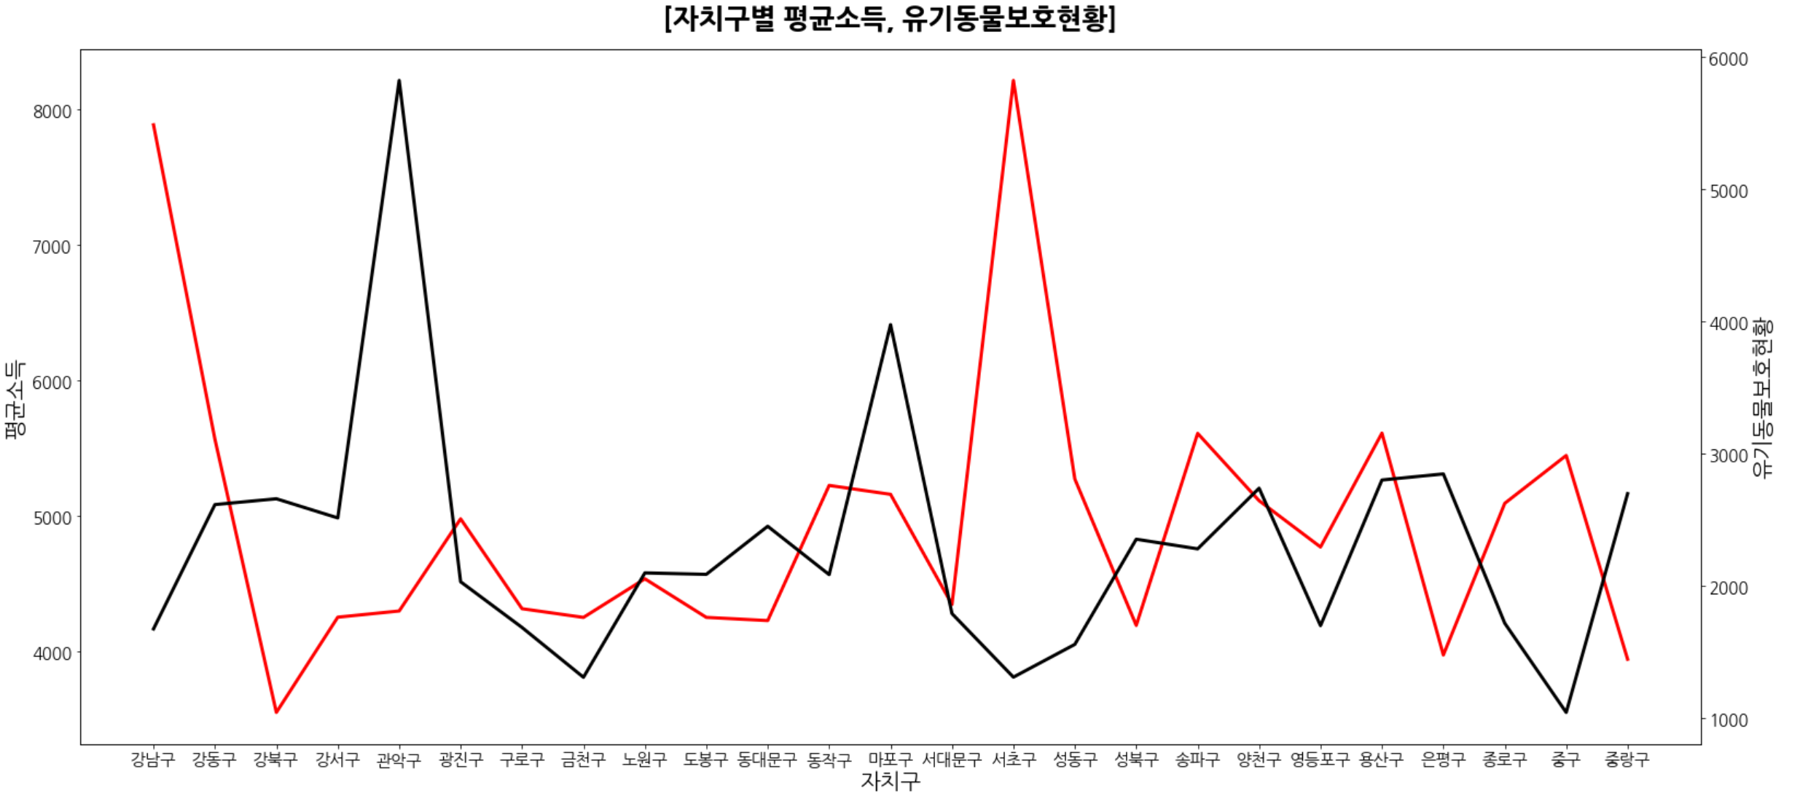
데이터 분석 내용
(5) ‘자치구별 평균소득’과 유기동물 수의 상관성
1. 높은 반려동물 수 보유 지역
↔ 낮은 유기동물 수
(서초구-강남구-송파구)
=> 상위 소득 분위
2. 가장 높은 유기 동물 수
보유 지역: 관악구
=> 하위 소득 분위
3. 대체로 유사한 흐름
: 이외 지역
=> 중간 소득 분위
Notes:
의문점을 해결하고, 증명해보이고자/
추가로 ‘서울 자치구별 평균소득과/ 보호되고 있는 유기동물 수’를 비교해보았습니다.
현재 보이시는 빨간 선 그래프가 자치구별 평균소득을 의미하고,/ 검은선은 유기동물 현황을 의미하는 그래프입니다.
앞의 가설과 유사하게,/ 소득과 유기수의 연관성이 보였습니다./
상위소득 분위지역/ 즉 서초구.강남구.송파구에서는 낮은 유기동물수를/
이외 지역에서는 소득.반려.유기수모두 유사한 중간분포도를 차지하였습니다.
따라서 가장 높은 유기수를 보유한 관악구는/ 아직 큰 소득이 없는 청년층 거주 비율이 가장 높은 지역으로도 알려져 있는데
동물을 키울 기본여건과 준비가 갖추어지지 않은상태에서/
동물을 양육하고 쉽게 포기하였던
상관도가 있는 것이 아닐지.
해당그래프를 통해 예측해 보았습니다.

Slide 18
Part 3
결론 및 시사점
ⓒSaebyeol Yu. Saebyeol’s PowerPoint
Notes:
네/ 그럼 이제 마지막으로/
분석내용을 통해
결론및시사점을 정리하여 말씀드리겠습니다.

Slide 19
결론
1) 기대효과
1. 향후 ‘반려동물 등록제: 동물 보호법’ 강화의 필요성 및 동기 부여
정부의 관심으로 동물 등록제도의 개정 이후, 유기동물 수의 감소를 통해 영향이 있음을 알 수 있다.
따라서, 앞으로도 지속적인 법률 제도 개선이 요구된다.
2. ‘실행율 증가’를 위한 불편함 반영 및 개선, 홍보의 필요성
- 2020년도 실제 국민들의 간편 등록 및 실효성을 반영한 내장 무선식별장치의 홍보 및 의무성 변화를 가진다.
3. ‘사회 시민 의식’ 향상 분위기
‘동물학대 등의 관련한 범죄가 사람 대상으로 이어지는 경우’의 다반사 문제로,
동물권리 인정 및 생명존중 가치의 실현으로 ‘공동체 및 시민 윤리의식 증가’ 예상된다.
동물 양육의 부담감 증대로 ‘사회 문제 인식 및 개인 책임감 향상’ 기대된다.
Notes:
기대효과로
먼저, 등록제 이후 매년 (만)마리 증가추이를 보이다, 2번째 개정 이후 ‘반려견 등록 자진신고 기간에만,
18만 마리 신규 등록’결과물로도 충분한 홍보성이 있었음을 확인할 수 있습니다.
또한, 동물등록제와 유기견 감소의 연관성을 파악하였으므로/
앞으로도 지속적인 정부의 관심과 제도개선의 필요성이 더욱 강조된다 생각되었습니다.
나아가, ‘동물학대 등의 관련한 범죄가 사람 대상으로/ 이어지는 경우’문제가 다반사로 떠오르는데
향후 동물권리 인정 및 생명존중 가치의 실현으로/ ‘공동체 및 시민 윤리의식 증가’ 예상이되며, ‘사회 문제 인식 및 개인 책임감 향상’을 기대할 수 있을것으로 보입니다.

Slide 20
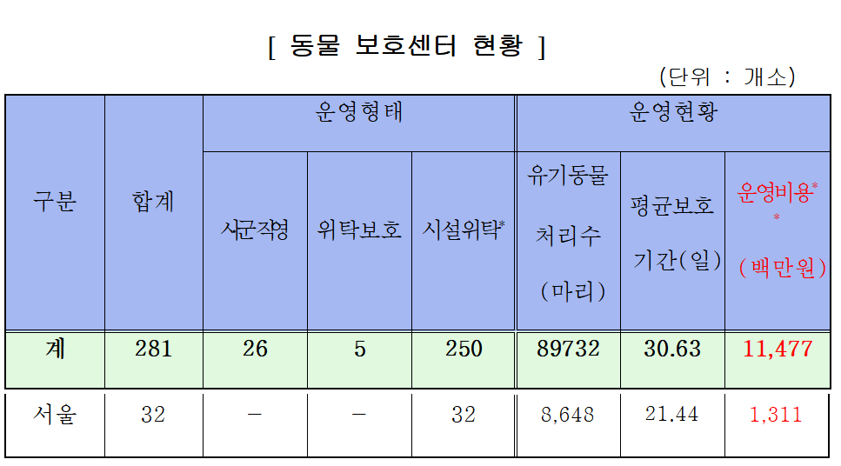
결론
2) 시사점
4. ‘운영 비용 절감’
‘소득 DATA 분석’
관련한 추가 의견
▼
분양 절차 中
동물 양육 기본 능력
확인 후 가능 제도
(기준: 2016년)
Notes:
마지막으로, ‘동물 보호 센터 운영비용 절감 효과’와 더불어 /
‘소득’ 데이터 추가분석을 통해 추가 시사점을 생각해보았습니다./
아이를 입양할때 절차가 매우 까다롭듯이,
강아지 분양 제도 또한, 해당 사람이 키울만한 능력이 있는지/를/ 판별할 수 있는 제도도 추가 필요함을 시사하였습니다./
능력은 ‘사료 및 예방 접종 비용 등과 같은’/ 기본 강아지 양육비용의 책임 여부를 의미합니다. /
이를 통해, 사람들이 분양전, 이만큼의 시간과 돈을 투자해서 관리할 능력이 되거나 그만큼의 열정이 있는지를 다시 한번 스스로 고민했으면 합니다.

Slide 21




‘선택’ 아닌 “필수”
Notes:
앞으로의 많은 이들의/ 지속적인 관심과 적극성이/
동물과의 조화롭고 평화로운 세상을 만드는데 큰 도움이 될 것이라 생각됩니다!

Slide 22
Part 4
참고자료
ⓒSaebyeol Yu. Saebyeol’s PowerPoint
Notes:
이상

Slide 23
<신문/뉴스>
https://terms.naver.com/entry.naver?docId=5782732&cid=43667&categoryId=43667
: 반려동물 등록제_제도 변경 내용
https://blog.naver.com/jsjeong0403/222522785207
: 동물등록제_등록률
http://news.tf.co.kr/read/national/1897674.htm
: 반려동물등록_문제배경
https://www.korea.kr/news/pressReleaseView.do?newsId=156448339
: 동물문제의식_시사점
<추가 발표 자료>
https://news.kbs.co.kr/news/view.do?ncd=5109388&ref=A
http://www.cstimes.com/news/articleView.html?idxno=481256
https://blog.naver.com/wehappyend/220190650073
https://gnews.gg.go.kr/news/news_detail.do?number=202107191110327945C048&s_code=C048
https://blog.naver.com/jsjeong0403/222522785207
http://www.insnews.co.kr/design_php/news_view.php?num=67313&firstsec=1&secondsec=14
Notes:
발표를 마치겠습니다!

Slide 24

Thank You
Notes:
감사합니다!!

